Slide 1
CÔNG TY TNHH CÔNG NGHIỆP CHÍNH XÁC CHENKAI
制作：Hồ Văn Tùng

Slide 2
THAO TÁC TRÊN HỆ THỐNG ERP
BỘ PHẬN THỰC HIỆN: QUẢN LÝ

Slide 3
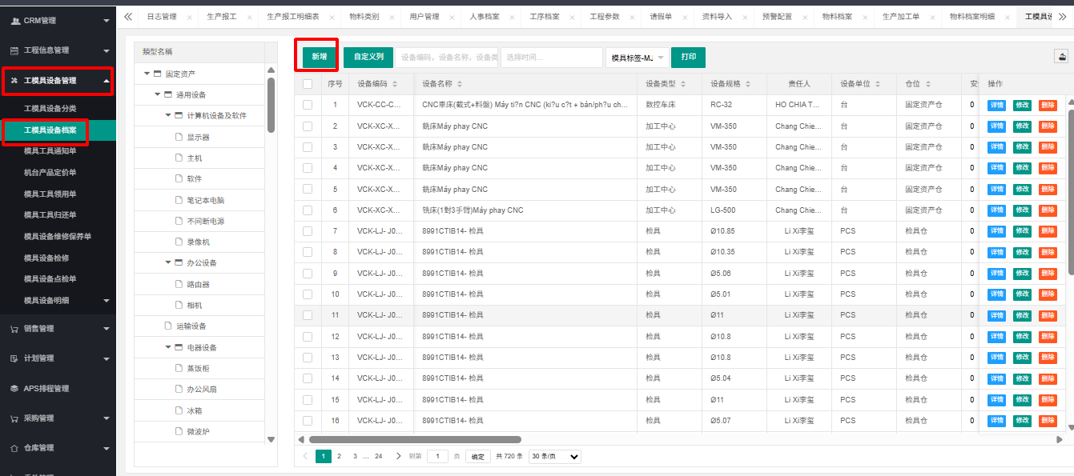
B1: Tạo mã tài sản trong công ty

Slide 4
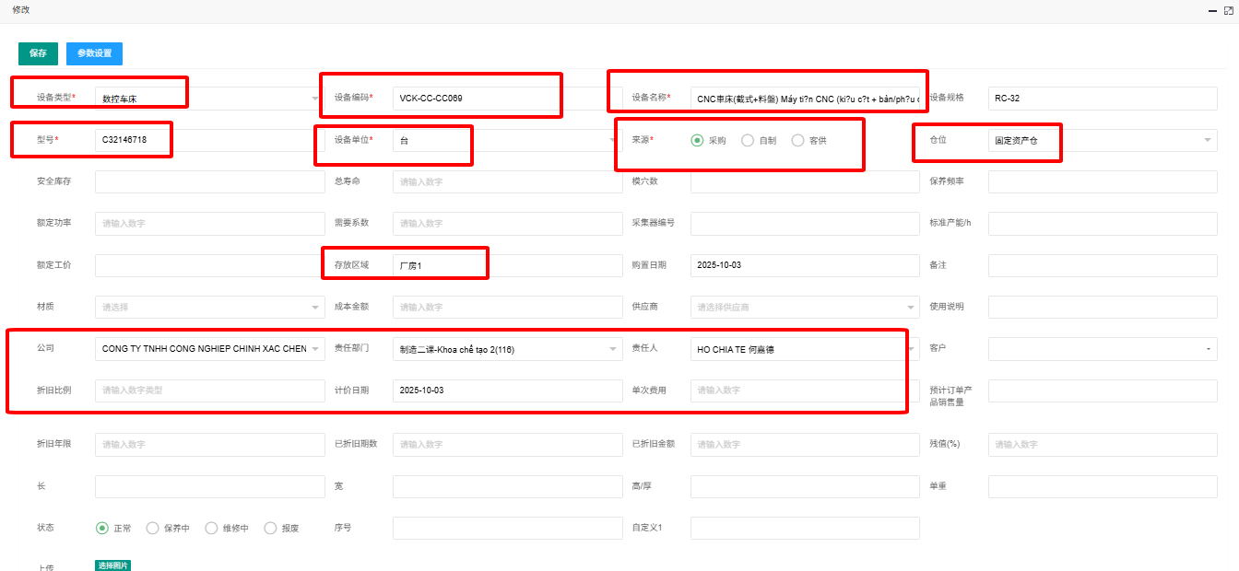
B2: Điền vào ô màu đỏ

Slide 5
Thank You!!

